Slide 1
PROGRAMA DE EDUCAÇÃO CONTINUADA E DE APOIO À
FORMAÇÃO EM NC - SBNC - 2024
Novos critérios (Guideline Europeu 2021) para o diagnóstico da polineuropatia inflamatória desmielinizante crônica (PIDC/CIPD) e diferenciais
J A Garbino
INSTITUTO LAURO DE SOUZA LIMA, BAURU/ SP

Slide 2
Estratégia aconselhada: Guideline Europeu
Considerar qualquer paciente com polirradiculoneuropatia simétrica ou multifocal com curso progressivo por mais de 8 Semanas, remitente e recorrente, com sintomas sensitivos, fraqueza proximal, arreflexia sem atrofia, perda da sensibilidade vibratoria ou perda da sensação de posição articular
GUIDELINE revisitado: van Doorn IV et al. Challenges in the Early Diagnosis and Treatment of Chronic Inflammatory Demyelinating Polyradiculoneuropathy in Adults: Current Perspectives. Therapeutics and Clinical Risk Management, 2024

Slide 3
OBJETIVO: atualizar a diretriz de 2010
A diretriz sobre o diagnóstico e tratamento CIDP/ PIDC foi publicada em 2010 e revisada em 2021
van Door, 2024
Rajabally YA, Afzal S et al. Application of the 2021 EAN/PNS criteria.J Neurol Neurosurg Psychiatr. 2022 (igual em sens /especif)
Doneddu PE et al. Comparison of the diagnostic accuracy of the 2021 EAN/PNS. J Neurol Neurosurg. 2022 (< sens > especif)
A população-alvo é composta por pacientes de qualquer idade, com quadro clínico sugestivo de CIDP
São considerados pacientes com qualquer comorbidade, excluídos aqueles com causa alternativa confirmada de sua neuropatia

Slide 4
Dados epidemiológicos
A polirradiculoneuropatia inflamatória desmielinizante crônica (CIPD/PIDC) descrita em 1958, por Austin, como uma polineuropatia responsiva a corticosteroides
Caracterizada em 1975 e identificada como a neuropatia autoimune crônica mais prevalente
Prevalência entre 1 a 9:100.000
Há um predomínio de pacientes do sexo masculino (1,3 a 2,9/3,3 homens/mulher).
Idade média de início situa-se entre a 5ª a 6ª a décadas. Rara em crianças

Slide 5
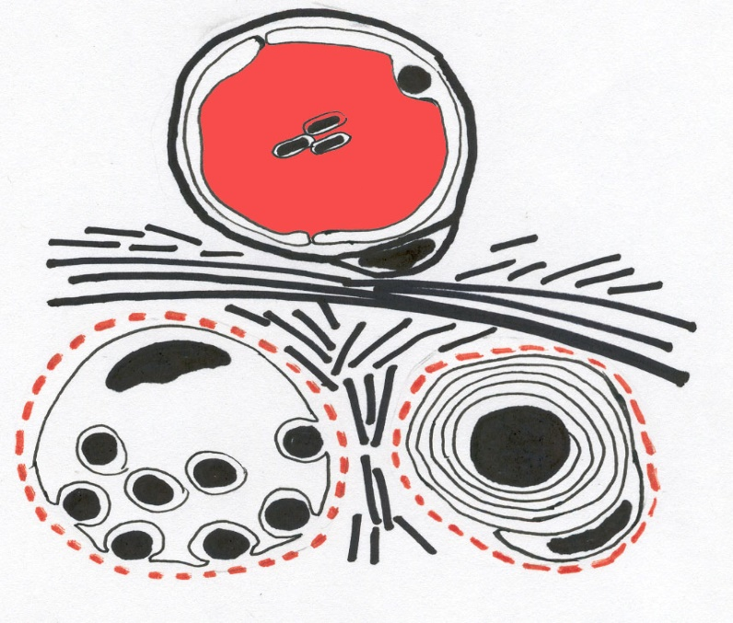
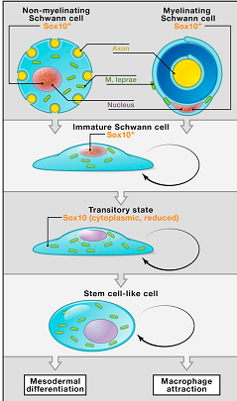
Na CIDP depósitos de anticorpos (25-40% conhecidos), mas os alvo (CS) permanecem desconhecidos (van Doorn, 2024), infiltrados inflamatórios nas células de Schwann → desmielinização Similaridade com a nossa inflamatória crônica mais prevalente. O M Leprae – parasita intra celular – com especificadade imunológica com as células de Schwann → desmielinização → perda axonal tardia
FISIOPATOLOGIA
Monócitos
M.leprae + Laminina α 2G (L. Basal) α-Dystroglycan + Membrana da cel. da célula de Schwann, Rambukhana, 2002
Disseminação do bacilo pelos tecidos e pelo NERVO células de Schwann modificadas em células tronco “like/tipo” Wegner, 2013
Robles MM, Baldisserotto CM, Garbino JA. Neuropatia da hanseníase versus CIDP. Hansenologia Internationalis, 2012

Slide 6
MÉTODO
12 (PICOS de DIAGNÓSTICO e TRATAMENTO) questões da pesquisa foram construídas a partir de critérios: PICO: População/Intervenção/Comparação/Resultado
PERGUNTA: influenciam a precisão do diagnóstico e o resultado do paciente?

Slide 7
PICOS DIAGNÓSTICOS (Em pacientes com CIPD/ PIDC)
PICO 1. ELETRODIAGNÓSTICO – O uso de eletrofisiologia toda, em comparação com a não utilização do eletrodiagnóstico
PICO 2. RESPOSTA AO TRATAMENTO como critério diagnóstico – O uso da resposta do paciente ao tratamento, em comparação com não considerar a resposta ao tratamento
PICO 3. RESSONÂNCIA MAGNÉTICA ou ULTRASSONOGRAFIA – Em pacientes com suspeita de CIPD/PIDC em comparação com nenhuma imagem.
PICO 4. LCR — O uso do exame do LCR em comparação com a não utilização do exame do LCR influencia precisão diagnóstica e resultado do paciente?
PICO 5. Anticorpos – Realizar testes para a presença de autoanticorpos séricos, incluindo anti-nodais e anticorpos paranodais, em comparação com não testar anticorpos
PICO 6. BIÓPSIA de NERVO – Biópsia de nervo em comparação com nenhuma biópsia de nervo
PICO 7. Gamopatias monoclonais – Testes para a presença de IgG, IgA, IgM ou cadeia leve gamopatias monoclonais

Slide 8
PICOS TRATAMENTO influenciam o comprometimento, a incapacidade e a qualidade de vida? Os efeitos do tratamento são diferentes em Variantes da PIDC e em crianças (<16 anos)?
PICO 8. Corticosteróides – O tratamento com corticosteróides, em comparação com nenhum tratamento com corticosteróides
PICO 9. Imunoglobulina – O tratamento com imunoglobulinas IV ou SC, em comparação com nenhum tratamento com imunoglobulinas
PICO 10. Plasmaferese –O tratamento com troca de plasma, em comparação com nenhum tratamento com plasmaferese
PICO 11. Outros tratamentos imunológicos – O tratamento com medicamentos imunomoduladores que não sejam corticosteróides, imunoglobulinas e plasmaférese, em comparação com nenhum tratamento com medicamentos imunomoduladores
PICO 12. Tratamento da dor –em comparação com nenhum alívio da dor ou outra influência da analgesia dor

Slide 9
RESULTADOS
Modificou os critérios clínicos e define em “CIDP típica” e “variantes de CIDP”
Substitui “CIDP atípica” para “variantes CIDP” porque tem fenótipo clínico e neurofisiológico
Não existe padrão ouro para CIDP, aconselha evitar o rótulo “CIDP definida”.
não classificadas como CIDP/PIDC: nodo-paranodopatias e Chronic Immune Sensory Polyradiculopathy (CISP)
poorly respond to CIDP treatment, IVIg in particular

Slide 10
Academia Americana de Neurologia e da Federação Europeia das Sociedades de Neurologia/Sociedade de Neuropatias Periféricas 2010
Academia de neurologia europeia 2021
CIDP/PIDC típica: Pelo menos 2 nervos motores e 2 nervos sensitivos que cumpram critérios de desmielinização
CIDP/PIDC Possível: Se os critérios forem preenchidos em apenas 1 nervo.
Se após tratamento com IVIg, corticosteróides ou plasmaferese.

Slide 11
Variantes CIDP/PIDC
Comparação dos guidelines da Academia Brasileira de Neurologia e Academia Européia de Neurologia

Slide 12
VARIANTES CIDP/PIDC
• CIDP distal: perda sensitiva distal e fraqueza muscular predominantemente nos membros inferiores
• CIDP multifocal: perda sensitiva e fraqueza muscular em um padrão multifocal, assimétrico, predominante nos membros superiores, em mais de um membro
• CIDP focal: perda sensitiva e fraqueza muscular em apenas um membro
• CIDP Motora: sintomas e sinais motores simétricos sem sensibilidade envolvida
• CIDP sensitiva: sintomas e sinais sensitivos sem motor envolvido
https://abneuro.org.br/2021/11/01/pidc/

Slide 13
DIAGNOSTICO DIFERENCIAL
CIDP distal
• Neuropatia anti-MAG IgM
• Neuropatia diabética
• Neuropatias hereditárias (CMT1, CMTX1, CMT4, leucodistrofia metacromática, doença de Refsum,
adrenomieloneuropatia, polineuropatia ATTRv)
• Síndrome POEMS
• Neuropatia vasculítica/MH
CIDP multifocal e focal
• Radiculo/plexopatia diabética
• Neuropatias por aprisionamento/MH
• Neuropatia hereditária (HNPP)
• Neuropatia motora multifocal
• Amiotrofia neurálgica (Parsonage-Turner)
Tumores de nervos periféricos/MH
Neuropatia vasculítica/MH
CIDP motora
• Neuropatias motoras hereditárias
• Miopatias inflamatórias
• Doença do neurônio motor
• Distúrbios da junção
• Ataxia cerebelar
CIDP sensitiva
• Polirradiculopatia imunossensitiva crônica (CISP)
• Lesões da coluna dorsal (como sífilis, lesões paraneoplásicas, cobre
deficiência, deficiência de vitamina B12)
• Neuropatias sensitivas hereditárias
•Neuronopatia sensitiva
• Neuropatias tóxicas (quimioterapia e toxicidade por vitamina B6)
Neuropatia sensitiva idiopática ?
CIDP típica
• Amiloidose
• Neuropatia atáxica crônica (CANOMAD)
• A síndrome de Guillain-Barré
• Neuropatia hepática
• Neuropatia relacionada ao HIV
• Mieloma múltiplo
• Mieloma osteosclerótico
• Síndrome POEMS
• Neuropatia urêmica
• Deficiência de vitamina B12
Estudos clínicos, laboratoriais, neurofisiológicos e imagem

Slide 14
Polirradiculopatia imunossensitiva crônica (CISP)
Pacientes com suspeita de PIDC /CIDP sensitiva
Mas com estudo de condução motora e sensitiva normais, ou seja, lesões pré-ganglionares
São afetados neurônios sensitivos proximais aos gânglios
Os potenciais evocados somatossensitivos (PES)
Não detectados ou com aumentos das latências N13 e P39/40, aumento dos intervalos interpicos P22 (ponto lombar) PL-P39/40 e N9 (Erb)-N13

Slide 15
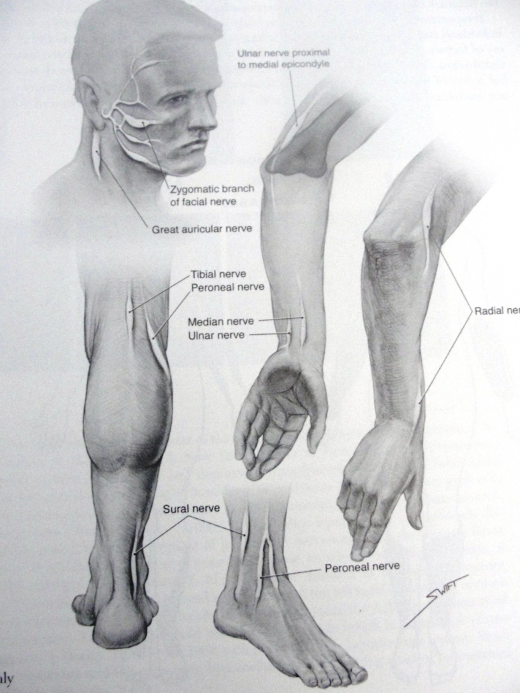
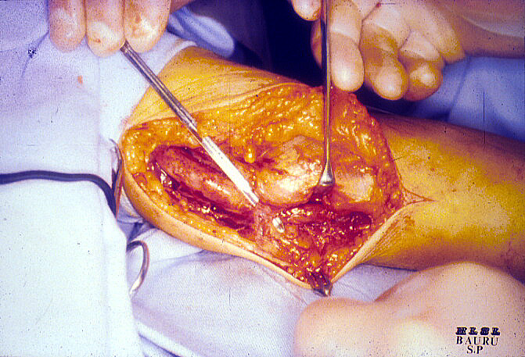
Espessamento dos nervos e entrapments – peculiaridade da nossa neuropatia inflamatória crônica mais prevalente
< →
→
Sabin TD et al. Leprosy – Neuropathy Associated with infections.In: Dyck & Thomas. Peripheral Neuropathy, 2005
Consequentemente: síndromes compressivas/entrapments

Slide 16
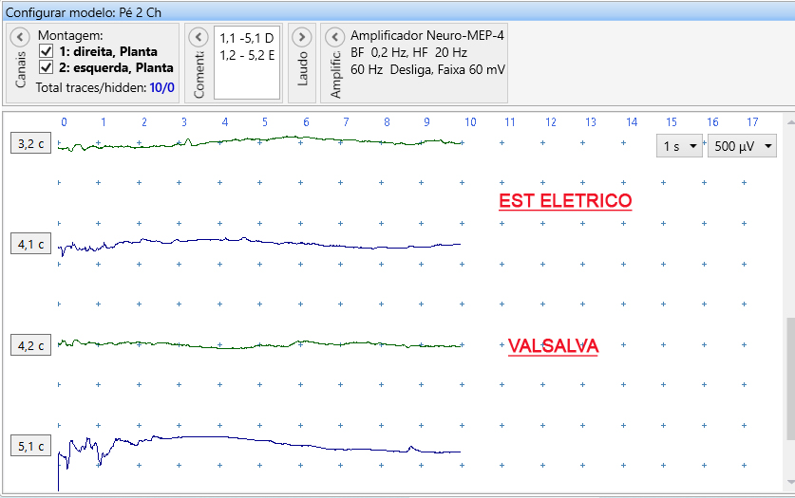
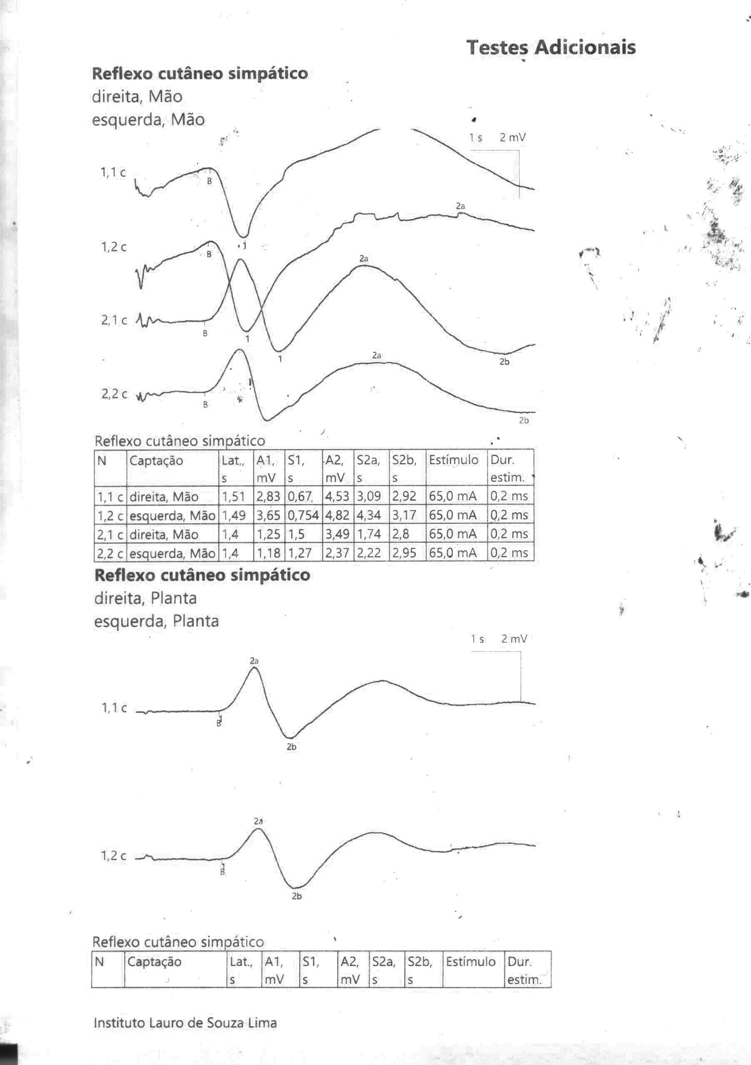
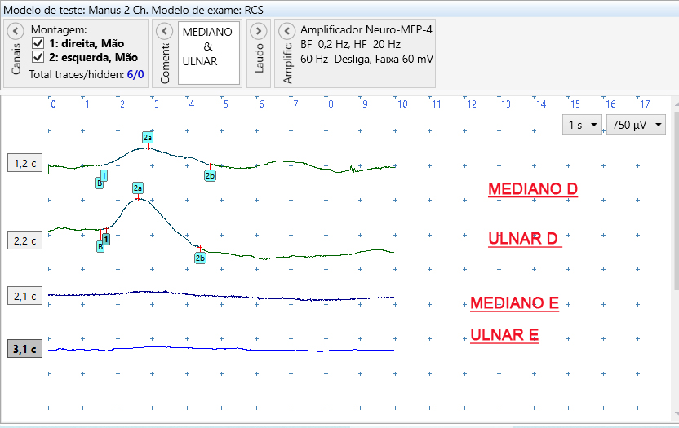
Diferenças nas Respostas Cutâneo Simpáticas
Não detectadas: Diabetes, PAF, MHV
Em PIDC/CIDP esperam-se normais e simétricas nos MMSS e MMII
Não detectadas assimetricamente MHD

Slide 17
PICO 1 (ELETRODIAGNOSTICO)
Recomendado fortemente o eletrodiagnóstico para apoiar o diagnóstico clínico de CIPD/PIDC típica e CIPD/PIDC variantes
CRITÉRIOS DE CONDUÇÃO NERVOSA MOTORA
CRITÉRIOS DE CONDUÇÃO NERVOSA SENSITIVA (não presentes no GL 2010)
electrodiagnostic criteria [3,4] with high sensitivity/specificity for CIDP of 95%/96% [6], 81%/96% [7], and 73%/91% [8] reported in different patient populations
Due to its many rules and exceptions, this guideline is complex and misinterpretation of nerve conduction study findings remain common, van Door, 2024

Slide 18
CRITÉRIOS DE CONDUÇÃO MOTORA: Evidencias fortes de desmielinização: Pelo menos um dos seguintes:
Aumento da LD ≥50% do LSN em 2 nervos (excluindo o mediano no punho na STC)
↓ da VC motora ≥30% abaixo do LIN em 2 nervos: LIN MS 50m/s = ≤ 35 m/s, MI 40m/s = ≤ 28 m/s
Aumento da latência da Onda F ≥20% do LSN em 2 nervos (≥50% se amplitude do pico negativo distal CMAP <80% do LIN), ou em ≥ 1 outro nervo (CMAP <1.0 mV not meet the criteria of demyelination)
Ausência de Ondas F em 2 nervos (se esses nervos tiverem amplitudes de pico negativo distal do CMAP ≥20% do LIN) + ≥1 outro parâmetro em ≥1 outro nervo = 2 nervos
BC motor: ↓ ≥30% da amplitude proximal do CMAP distal, excluindo o nervo tibial, amplitude de pico negativo distal do CMAP ≥20% do LIN em 2 nervos; ou em um nervo + ≥ 1 outro parâmetro exceto ausência de Ondas F
DISPERSÃO TEMPORAL anormal: Aumento >30% na duração entre o pico negativo proximal e distal do CMAP (pelo menos 100% no tibial nervo) em ≥ 2 nervos, ou em ≥ 1 outro nervo
7. Evidencias Fracas de desmielinização: Se forem em 1 só nervo

Slide 19
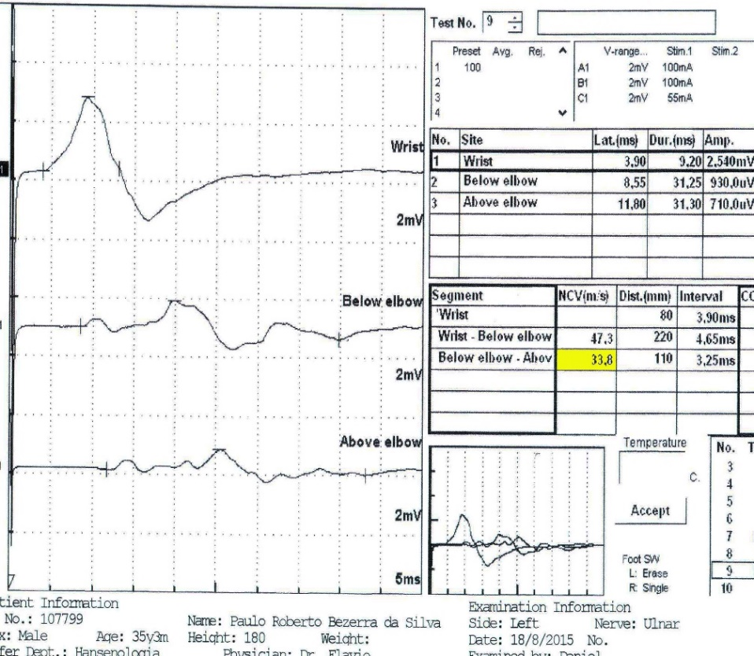
Estender os estudos de condução nervosa:
Aplicada ao Mediano, Ulnar (estimulado abaixo do cotovelo), Peroneiro/Fibular( estimulado na cabeça da fíbula), e nervo Tibial em 1 lado.
Se não forem preenchidos os critérios, ampliar para 2 lados e/ou, estimular o Mediano e Ulnar na axila e ponto de Erb. Entre Erb e punho redução de 50% do CMAP para BC
Estimulos no Erb no Mediano requerem a técnica de colisão (5 referencias recomendam) evitar componentes do nervo Ulnar no CMAP do Mediano.
BC e DT não considerados no Ulnar através do cotovelo ou do Peroneiro/fibular através do joelho.
Para BC no Ulnar no antebraço, afastar Martin-Gruber
DT e BC só aqui não é considerado, pode ser entrapment
Nota: ADVANTAGES of ELECTRODIAGNOSTIC: LOW BURDEN FOR THE PATIENT

Slide 20
Critérios de condução nervosa sensitiva
CIDP/PIDC típica: Anormalidades de condução sensitiva (latência distal prolongada, ou amplitude PAS reduzida ou velocidade de condução lenta fora dos limites normais) em dois nervos (exceto na CIDP Motora)
VC sensitiva <80% do LIN (para amplitude do PAS >80% do LIN) ou VC <70% do LIN (para amplitude PAS <80% do LIN) em pelo menos 2 nervos (nervo mediano, ulnar, radial, sural)
CIDP/PIDC possível: Alteração em um nervo
Note: Skin temperature should be maintained to at least 33°C

Slide 21
PICO 2 (RESPOSTA AO TRATAMENTO)
Considerou boas práticas resposta objetiva ao tratamento com agentes imunomoduladores (IVIg*, plasmaférese, corticosteróides) apoiam o diagnóstico clínico de CIPD/PIDC em pacientes CIDP possível
A resposta ao tratamento em pelo menos uma escala ABAIXO:
Rasch-built Overall Disability Scale (I-RODS), Neurology, 2011
Escala de incapacidade INCAT;
Pontuação da soma MRC;
Força de preensão: (Vigorímetro Martin/ Dinamômetro de
preensão manual Jamar)
A falta de melhora após o tratamento não exclui a CIDP/ PIDC
MCR é menos adequado para as formais distais, van Door, 2024
Em MH: Lehman et all. Avaliação Neurológica Simplificada. Belo Horizonte, ALM International, 1997

Slide 22
PICO 3 (IMAGEM) - ultrassom
Boa prática não usar US em pacientes com CIDP/PIDC típica, exceto em CIDP possível
O diagnóstico de CIDP/PIDC pode ser mais provável se houver aumento do nervo em pelo menos dois locais nos segmentos do nervo MEDIANO proximal e/ou plexo braquial
Atualmente não há evidências que apoiem a ultrassonografia em pediatria.
Ultrasound is a low-cost, widely available, non-invasive with moderate accuracy

Slide 23
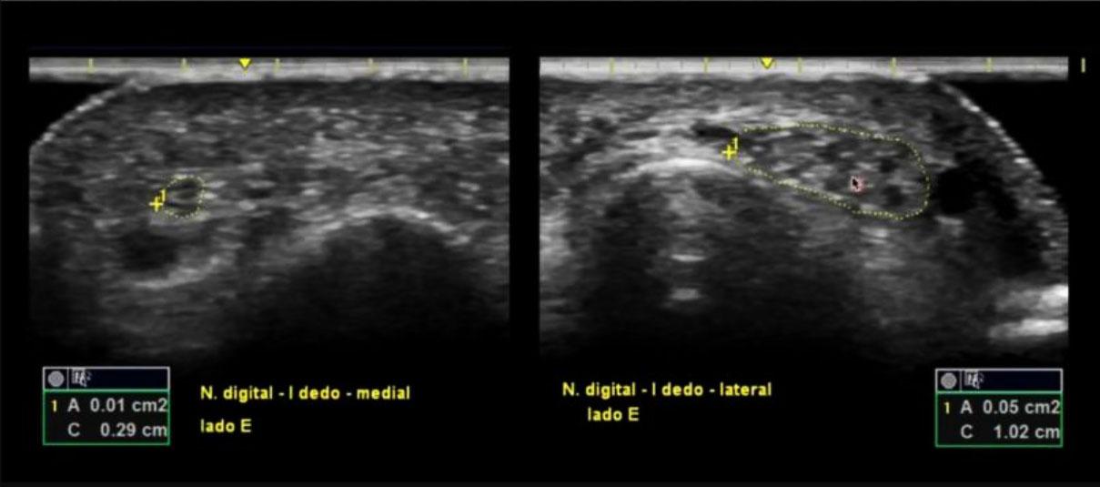
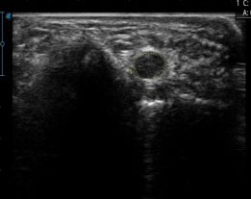
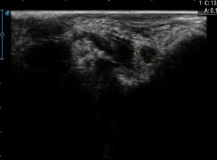
Nervo espessado focal ou assimetricamente a ao US de alta resolução
nervo digital espessado 5X > no lado radial (Moreira AL. 2021)
Ulnar E: 0,20 cm²
Sem vascularização
Ulnar D: 0,10 cm²
Moreira AL. Eletroneuromiografia e Ultrassonografia na Hanseníase. Info Hansen, Centro de informações sobre hanseníase, 2021 https://youtu.be/Tf9QppOhGnI

Slide 24
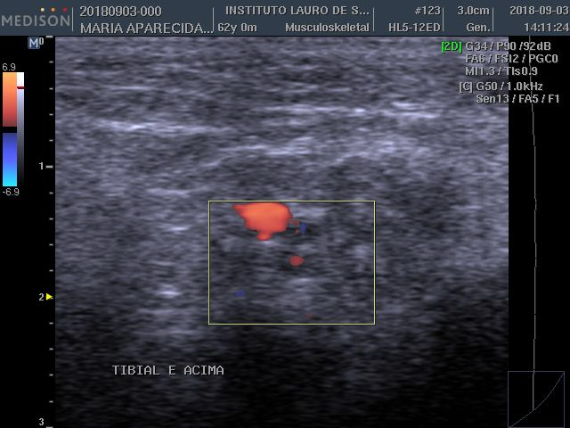
NCS Temporal Dispersion X US Doppler em nossa neuropatia inflamatória mais prevalente
X
Akita J, Miller LHG, De Mello FMC, Barreto JA, Moreira AL, Kirchner DR; Garbino JA. Neurophysiologic and ultrasonographic study with doppler in leprosy neuropathy. In: XXVIII Congresso Brasileiro de Neurologia, São Paulo/SP, 2018

Slide 25
PICO 3 (IMAGEM) - RNM
Boas práticas não em CIDP/PIDC típica, exceto em CIDP possível
A CIDP/PIDC pode ser mais provável se houver aumento e/ou aumento da intensidade do sinal da(s) raiz(es) nervosa(s)
CIDP possível SEM características laboratoriais/clínicas que sugiram outras doenças, como neuropatia paraproteinêmica IgM (especialmente com anticorpos anti-MAG, proteína M (POEMS), radiculoplexopatia diabética, neuropatia amilóide, amiotrofia nevrálgica, lepra, neurofibromatose ou neurolinfomatose
Atualmente não há evidências que apoiem a RNM em pediatria

Slide 26
PICO 4 (ANÁLISE DO LCR - SENSIBILIDADE DE 42%-77%)
Boa prática não realizar a análise do LCR com critérios de CIDP/ PIDC típica
Considerar para excluir outros diagnósticos ou apoiar o diagnóstico de CIDP/PIDC nos seguintes circunstâncias:
Pacientes que preencham os critérios para CIDP/ PIDC possível
Em casos de início agudo ou subagudo, G-B?
Quando houver suspeita de etiologia infecciosa ou neoplásica
Níveis de proteína no LCR normais, podem induzir dúvidas desnecessárias sobre o diagnóstico, na CIDP multifocal p.ex.
NOTA: Valor referencia > 0.5 g/L; 50mg/dL. Cautela com a elevação da proteína no LCR na diabetes, neuropatias desmielinizantes hereditárias e pacientes com > 50 anos, são necessários níveis mais elevados para apoiar um diagnóstico de CIDP/PIDC

Slide 27
PICO 5 (ANTICORPOS)
boa prática testar:
Testes de anticorpos nodais e paranodais (anti-NF155, anti-CNTN1, antiCaspr1) e possivelmente anti-NF140/186 é recomendado:
• Tremor de baixa frequência, ataxia desproporcional ao envolvimento sensitivo ou outras características cerebelares ou fraqueza predominantemente distal
M-protein agglutination disialosyl antibodies para CANOMAD
• Envolvimento de nervos cranianos: anticorpo-GQ1b
• O teste de anticorpos anti-MAG em todos os pacientes com pico Monoclonal:
Título alto de anticorpos anti-MAG (>7000) implica fortemente um outro diagnóstico que CIDP

Slide 28
PICO 6 ( BX DE NERVO)
Boa prática realizar apenas nos suspeitos :
• Nos suspeitos, mas sem diagnóstico confirmado com estudos clínicos, laboratoriais, neurofisiológicos e imagem
• Nos suspeitos com pouca ou nenhuma resposta ao tratamento, investigar: CMT, amiloidose, sarcoidose ou tumores da bainha nervosa/neurofibromatose
Os fatores que apoiam o diagnóstico de CIDP/PIDC:
Axônios desmielinizados e pequenos bulbos de cebola (fibrose endoneural)
Aglomerados de macrófagos perivasculares

Slide 29
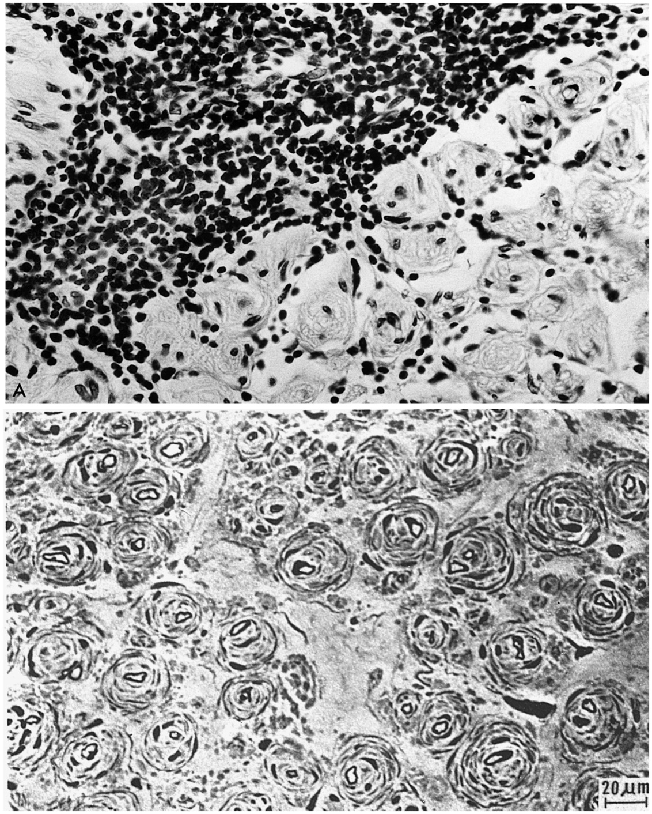
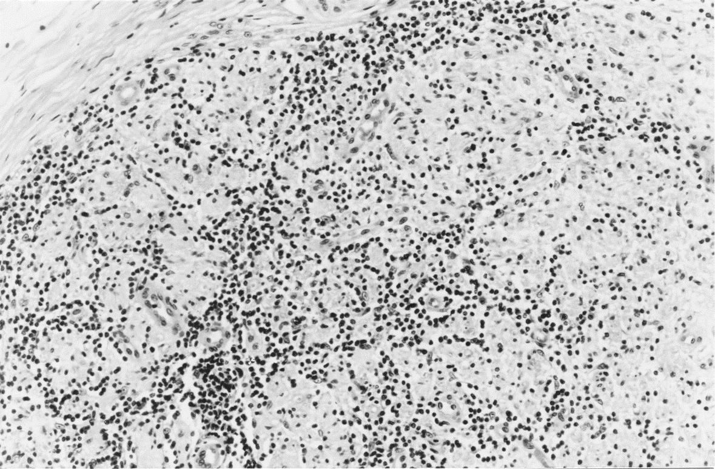
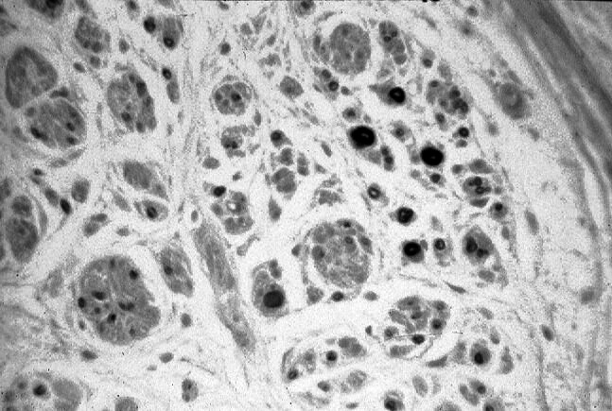
Desmielinização inflamatória
Dyck, Mayo Clin Proceedings 50:621, 1975
Jardim et al, Lep Rev, 2004; Garbino et al, Hansenol Int. 2004
n= 33 1994-2004

Slide 30
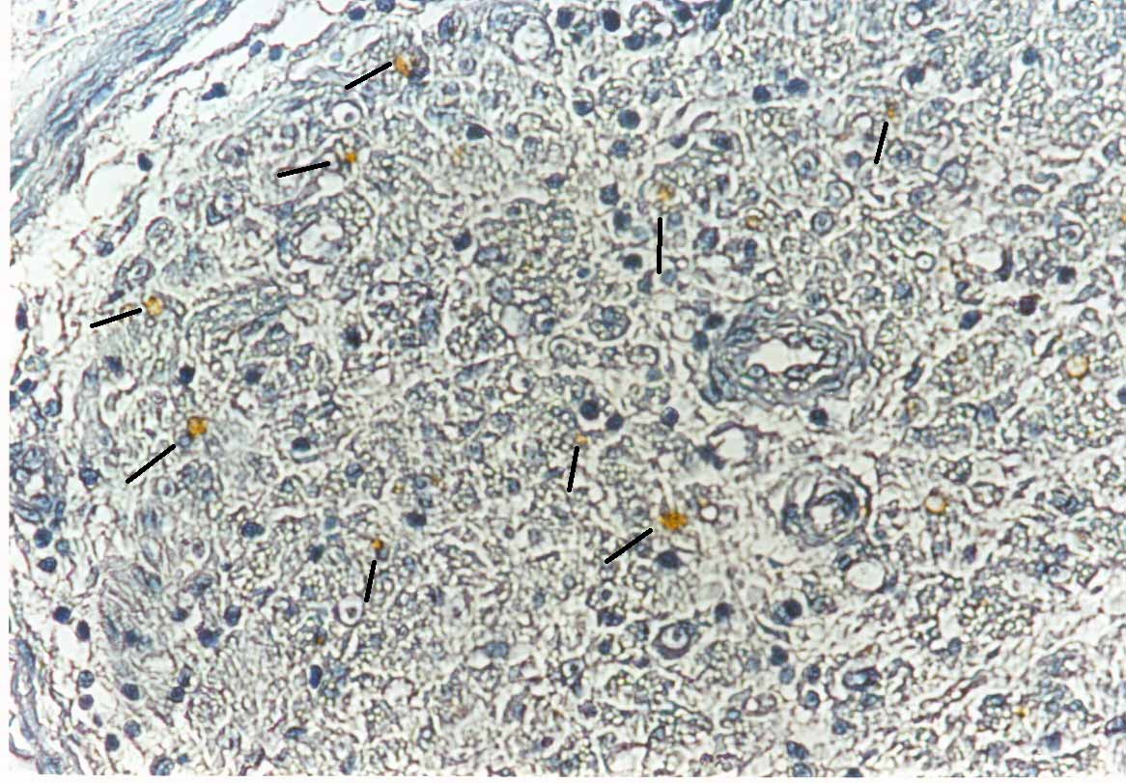
Com anti - BCG e DNA do ML com a PCR os Inf Inf inespecificos, se positivos, passam a diagnóstico definido
Definido
Infiltrado inflamatório virchoviano multibacilar
Inf inflamatório dimorfo PB ou MB
Inf inf com padrão Tuberculóide
Provável
Inf Inf inespecífico e desmielinização se BCG+ ¹
In Inf inespecífico endo e perineural e BCG+
Possível
Desmielinização isoladamente se PCR+ ²
Desmielinização e fibrose endo e perineural se PCR+ ²
fibrose endo e perineural se PCR+ ²
PCR+ NOS PROVÁVEIS e POSSÍVEIS na biópsia e na Linfa (baciloscopia) = DEFINIDOS
Garbino JA, Jardim MMR, Marques Jr.W e cols. Hanseníase Neural Primária - Revisão Sistemática. In: AMB e CFM(Org.). Projeto Diretrizes. 1ed.Brasilia: Associação Médica Brasileira e Conselho Federal de Medicina, 2011. Primary Neural Leprosy, systematic review, ANP, 2013. nosso 1º Guideline
Dos Santos, DF et al: Revisiting primary neural leprosy: Clinical, serological, molecular, and neurophysiological aspects. PLOS, neglectec tropical diseases, 2017

Slide 31
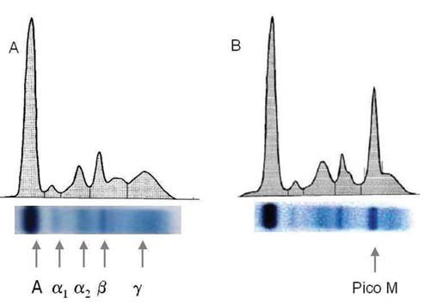
PICO 7 ( TESTES GAMOPATIA MONOCLONAIS)
Recomendou fortemente o teste de proteínas monoclonais séricas em pacientes adultos suspeitos de CIDP/PIDC.
Os testes devem incluir: Eletroforese de proteínas séricas e imunofixação para detectar níveis baixos relevantes, spot imunofixação na urina para proteína de Bence Jones
níveis séricos do fator de crescimento endotelial vascular (VEGF) em pacientes com fenótipo CIDP distal e dolorosa, nos quais uma paraproteína IgA ou IgG associada à cadeia leve lambda é encontrada na suspeita de síndrome POEMS
Gamopatia Monoclonal de significância indeterminada (MGUS)
Se gamopatia for encontrada, a consulta de hematologia-oncologia deve ser fortemente considerada

Slide 32
Recomendados fortemente imunoglobulina ( > 81% respodem bem), corticos-teróides e plasmaferese se não responder (PICOS 8 a 10)
Pesquisar NODO E PARANODOPATIAS: testes de anticorpos (anti-NF155, anti-CNTN1, antiCaspr1) e possivelmente anti-NF140/186
O teste de anticorpos anti-MAG em todos os pacientes (>7000) implicaria um outro diagnóstico
GAMOPATIAS MONOCLONAIS: Eletroforese de proteínas séricas pesquisa na urina para cadeias leves (proteína de Bence Jones).

Slide 33
PICO 11 (OUTROS TRATAMENTOS, após falha na eficácia comprovada)
1. Recomendações fracas:
Metotrexato: Recomendou fracamente
Interferon beta: Desaconselhou fortemente
(c) Fingolimode: Recomendou fracamente
2. Aconselhado com força de evidência de qualidade baixa:
azatioprina, ciclofosfamida, ciclosporina, micofenolato mofetil e rituximabe
3. Não aconselhados
alemtuzumabe, bortezomibe, etanercepte, fampridina, fludarabina, imunoadsorção, interferon alfa, abatacepte, natalizumabe e tacrolimus.

Slide 34
GUIDELINE revisitado: van Doorn IV et al. Challenges in the Early Diagnosis and Treatment of Chronic Inflammatory Demyelinating Polyradiculoneuropathy in Adults: Current Perspectives. 2024
“A more modern view is to see CIDP as part of a spectrum, which is shared with autoimmune nodopathies, CISP, MMN and even monoclonal gammopathies. The umbrella term “chronic autoimmune neuropathies” would adequately describe this spectrum, considering that an autoimmune etiology is a shared (suspected underlying) feature of these neuropathies, which also have similar diagnostic approaches (NCS, laboratory testing, and imaging), and may benefit from immunomodulatory treatment”

Slide 35
PICO 12 (TRATAMENTO FARMACOLÓGICO DA DOR)
Recomendou como boas práticas a avaliação e tratamento da dor quando presente na CIDP.
Avalie a(s) causa(s) da dor, seja dor neuropática ou nociceptiva. Qualquer um pode ser uma consequência da CIDP ou não estar relacionado a CIDP.
Considerar alternativa diagnóstica que mimetizam CIPD (como POEMS, vasculite, diabetes, amiloidose, CMT1B) em que a dor neuropática é mais prevalente.

Slide 36
Muito obrigado
12
www.ilsl.br
jgarbino@ilsl.br
ja.garbino@gmail.com
www.climedbauru.com
Agradecimento: Dr. Marcus Vinicius R. Pinto pela histórica imagem da biópsia de nervo de CIDP/PIDC do Peter Dyck, 1975

